Slide 1



WP4: Formazione dei formatori
Programma di sviluppo professionale continuo
(CPD)
Modulo 6: Integrazione della sostenibilità nei programmi di
istruzione e formazione professionale
Elaborato da: Gruppo per l’Integrazione Europea [GIE]
Finanziato dall’Unione Europea. Le opinioni e i punti di vista espressi sono tuttavia esclusivamente quelli degli autori e non riflettono necessariamente quelli dell’Unione Europea o dell’Agenzia esecutiva europea per l’istruzione e la cultura (EACEA). Né l’Unione Europea né l’EACEA possono essere ritenute responsabili per essi. Numero di progetto: 2024-1-PT01-KA220-VET-000252771

Slide 2

Programma della sessione
La sessione odierna, della durata di 3 ore, prevede:
▶ Introduzione al modulo e risultati di apprendimento
▶ Concetti chiave ed esempi
▶ Attività pratica
▶ Applicazione alla pratica formativa
▶ Riflessione e attività di apprendimento autonomo

Slide 3

Panoramica del modulo
Questo modulo si concentra su:
▶ Argomento 1: Strategie per integrare la sostenibilità nei programmi di istruzione e formazione professionale
▶ Argomento 2: Pianificazione e realizzazione di sessioni di formazione ESE
▶ Argomento 3: Pratica professionale, collaborazione e miglioramento continuo
Al termine di questo modulo, i formatori saranno meglio preparati a:
Integrare la sostenibilità in tutti i programmi di istruzione e formazione professionale
Progettare e condurre sessioni di formazione ESE
Applicare il pensiero sistemico e gli approcci di sostenibilità
Adattare i materiali formativi ai contesti locali
Utilizzare pratiche di monitoraggio e miglioramento continuo
Impegnarsi nella collaborazione e nell’apprendimento tra pari
Sostenere una pratica professionale incentrata sulla sostenibilità

Slide 4

Argomento 1: Strategie per integrare la sostenibilità nei programmi di istruzione e formazione professionale
▶ L’argomento chiave 1 “Strategie per integrare la sostenibilità nei programmi di istruzione e formazione professionale” si concentra sui metodi pratici per integrare la sostenibilità nei programmi didattici, tra cui la mappatura dei programmi, il pensiero sistemico, il coinvolgimento delle parti interessate e gli approcci di miglioramento continuo.

Slide 5
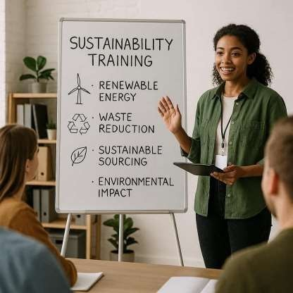
Argomento 2: Pianificazione e realizzazione delle sessioni di formazione ESE
▶ L’argomento chiave 2 “Pianificazione e realizzazione di sessioni di formazione ESE” si concentra sulla progettazione di piani di facilitazione allineati al programma didattico ESE, sulla selezione di metodi di apprendimento appropriati e sull’adattamento dei materiali a contesti di apprendimento diversi.

Slide 6

Argomento 3: Pratica professionale, collaborazione e miglioramento continuo
▶ L’argomento chiave 3 “Pratica professionale, collaborazione e miglioramento continuo” supporta i formatori nel rafforzare la loro pratica professionale attraverso l’apprendimento riflessivo, la collaborazione tra pari e i processi di garanzia della qualità. I formatori esplorano come documentare e valutare le loro pratiche di facilitazione, fornire elementi di prova per il loro Portfolio del Formatore in corso di sviluppo, impegnarsi nella moderazione tra pari, fare da mentori ai nuovi formatori e partecipare a reti nazionali e transnazionali di formatori. L’accento è posto sul miglioramento continuo e sul mantenimento della qualità e dell’impatto della formazione ESE in diversi contesti istituzionali.

Slide 7
Risultati di apprendimento
Questo modulo affronta i seguenti risultati di apprendimento:
▶ K7: Descrivere i metodi per integrare la sostenibilità nei programmi di istruzione e formazione professionale (IFP), compresi il monitoraggio, la rendicontazione e il miglioramento continuo.
▶ S6: Sviluppare e attuare piani di facilitazione in linea con i sei moduli del curriculum ESE.
▶ S7: Compilare e gestire un portfolio del formatore che dimostri la progettazione dell’apprendimento, la garanzia di qualità, accessibilità e riflessione.
▶ AR1: Condurre il corso ESE in modo autonomo, garantendo la qualità pedagogica, etica e tecnica.
▶ AR2: Adattare i materiali e gli esempi ai contesti locali o istituzionali, mantenendo al contempo il quadro europeo di garanzia della qualità.
▶ AR3: Affiancare i nuovi formatori e contribuire alle reti nazionali e transnazionali di formatori ESE.
▶ AR6: Impegnarsi nella moderazione tra pari e nel miglioramento continuo, contribuendo alla sostenibilità dell’ecosistema formativo dell’ESE.

Slide 8

Che cos’è la sostenibilità
▶ Sostenibilità: la capacità di soddisfare i bisogni attuali senza compromettere le generazioni future, bilanciando gli aspetti ambientali, sociali ed economici.
▶ Sviluppo sostenibile: un modello di sviluppo che mira alla crescita economica unita alla tutela dell’ambiente e all’inclusione sociale.
▶ Comunità sostenibili: comunità che gestiscono le risorse naturali, umane e finanziarie per garantire la qualità della vita attuale e futura, promuovendo l’inclusione e la partecipazione sociale.
▶ Tripla linea di fondo: un approccio che valuta le prestazioni di un’organizzazione considerando tre dimensioni: sociale (persone), ambientale (pianeta) ed economica (profitto).

Slide 9
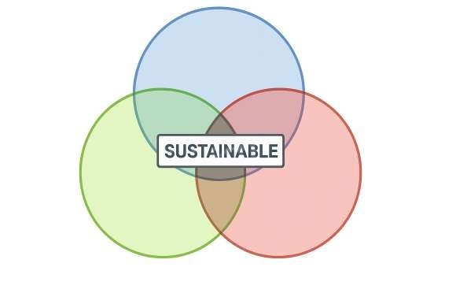
Panoramica sulla visione della sostenibilità
▶ Sostenibilità – La tripla linea di fondo di Elkington
▶ Pubblicato per la prima volta nel 1997, il concetto di tripla linea di fondo di John Elkington descrive un mondo degli affari caratterizzato da prestazioni eccezionali in tre aree principali:
"Società"
“Sostenibile”
“Equo”
Sociale
Ambientale
Economica
«Ambiente»
“Economia”
piuttosto che concentrarsi esclusivamente sulla generazione di
profitto, ovvero il classico “risultato economico”.
“Sostenibile”

Slide 10

Educazione alla sostenibilità
Delimitazioni concettuali
(1)
Educazione sostenibile ed educazione alla sostenibilità (o Educazione allo Sviluppo Sostenibile - ESD) sono termini strettamente correlati e spesso usati in modo intercambiabile nel discorso generale, ma i contesti accademici
e in contesti specialistici si riconosce una distinzione tra i due.
La definizione di educazione sostenibile si riferisce alla sostenibilità del sistema educativo, piuttosto che all’insegnamento della sostenibilità.

Slide 11
Educazione sostenibile
Delimitazioni concettuali (2)
Educazione sostenibile
Educazione alla sostenibilità (o Educazione allo Sviluppo Sostenibile – ESD)
▶ È un sistema di apprendimento che mira ad affrontare le questioni relative all’ambiente sociale, economico e fisico, i cui risultati di apprendimento previsti consistono nel dotare lo studente delle conoscenze, delle competenze, degli atteggiamenti e dei valori necessari per sostenere un futuro sostenibile (Shivam, 2025).
▶ È un approccio educativo che mira a sviluppare negli studenti, nelle scuole e nelle comunità i valori e la motivazione necessari per agire a favore della sostenibilità, nella vita personale, all’interno della propria comunità e su scala globale, ora e in futuro. (Elegbede et al., 2023)
▶ Fornisce alle persone le conoscenze, le competenze, i valori, gli atteggiamenti e i comportamenti necessari per vivere in modo positivo per l’ambiente, l’economia e la società. Incoraggia le persone a compiere scelte intelligenti e responsabili che contribuiscano a creare un futuro migliore per tutti.
(UNESCO, 2025)
▶ Integra i principi della sostenibilità nel programma di studi e nella pedagogia, insegnando non solo le dimensioni ambientali, ma anche quelle economiche e sociali della sostenibilità, nonché le interconnessioni tra di esse (Teaching with Europeana, 2024).

Slide 12
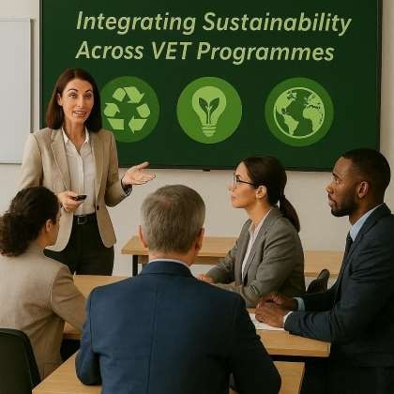
Breve riflessione di gruppo iniziale
▶ Cosa significa “sostenibilità” nel tuo contesto formativo?

Slide 13

ATTIVITÀ DI RIFLESSIONE PERSONALE
▶ Foglio di lavoro 1:
▶ La sostenibilità nella mia pratica formativa

Slide 14

Pensiero creativo
▶ Il pensiero creativo riunisce le caratteristiche fondamentali per affrontare le complesse sfide della sostenibilità e promuovere transizioni significative.
CREATIVITÀ
▶ Combinando i seguenti approcci, consente di soluzioni creative, sistemiche e resilienti:
1.
Pensiero sistemico
– consente una comprensione
sistemica dei circuiti di retroazione e della resilienza del sistema
Design thinking – verso soluzioni guidate dall’empatia e sensibili al contesto
Alfabetizzazione sul futuro – rafforza una mentalità lungimirante e adattabile.
Questi approcci – Design thinking, Pensiero sistemico e Alfabetizzazione al futuro – possono aprire la strada alle transizioni verso la sostenibilità.

Slide 15
Pensiero creativo
▶ Pensiero sistemico
Principi fondamentali:
▶ Prospettiva olistica: concentrarsi sui sistemi come insiemi interconnessi piuttosto che come parti isolate
▶ Cicli di retroazione e interdipendenza: riconosce le catene causali e le relazioni dinamiche che determinano il comportamento del sistema
▶ Identificazione dei punti di leva: individua dove piccoli interventi generano cambiamenti significativi, fondamentali per la trasformazione sistemica.
Applicazione alla sostenibilità:
▶ I modelli basati sui sistemi (ad esempio, i quadri di riferimento delle interconnessioni degli SDG) aiutano a valutare i complessi compromessi relativi agli SDG
▶ Le nuove piattaforme potenziate dall’intelligenza artificiale, come SYMBIOSIS, utilizzano il pensiero sistemico per affrontare le sfide sociali e gli
SDG mappando le strutture causali e migliorando la comprensione da parte delle parti interessate

Slide 16
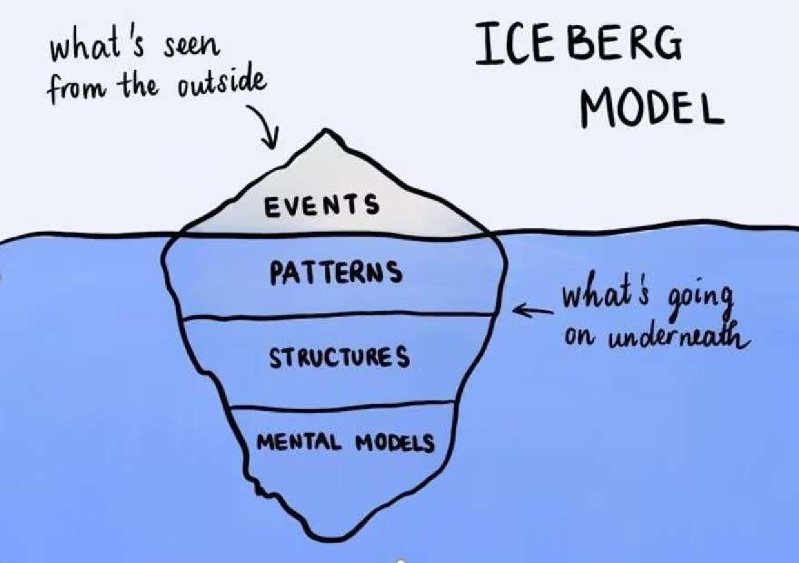
Pensiero creativo
▶ Pensiero sistemico
Il modello dell’iceberg
Cosa si vede dall'esterno
MODELLO DELL’ICEBERG
▶ Evento: Qual è il problema o l'opportunità specifica?
▶ Modelli/tendenze: quali tendenze o modelli si sono manifestati nel corso del tempo?
▶ Strutture sottostanti: cosa ha influenzato questi modelli e in che modo sono interconnessi?
EVENTI
▶ Modelli mentali: quali presupposti, convinzioni e valori hanno le persone riguardo al sistema?
MODELLI
Cosa sta
succedendo sotto la superficie
STRUTTURE
MODELLI MENTALI

Slide 17

BREVE DISCUSSIONE
▶ Quali sistemi nascosti influenzano la sostenibilità nel tuo programma di formazione professionale?

Slide 18
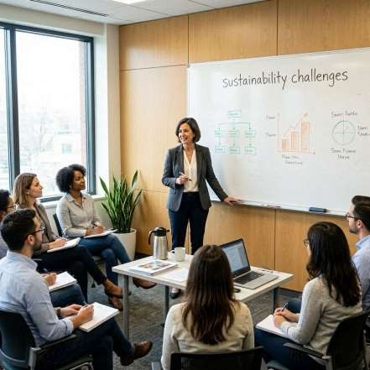
DISCUSSIONE APPLICATA
▶ Quali modelli osservi nelle sfide legate alla sostenibilità?

Slide 19
Strategia e parti interessate
Mappatura delle parti interessate
▶ Mappare gli stakeholder interni ed esterni (ad esempio: dipendenti, sindacati, clienti, fornitori, autorità di regolamentazione, comunità).
▶ Utilizzare una matrice potere/interesse per collocare ciascun gruppo nel quadrante appropriato.
▶ Definire le azioni di coinvolgimento per ciascun quadrante – ad esempio: informare, consultare, coinvolgere, collaborare/stringere partnership.
▶ Raccogliere le aspettative, le preoccupazioni e le opportunità chiave di ciascun gruppo in un semplice registro.
▶ Utilizzare la mappa per elaborare il tuo piano di comunicazione e per decidere chi coinvolgere nella co-creazione del piano.

Slide 20

ATTIVITÀ PRATICA
▶ Foglio di lavoro 2:
▶ Mappare la sostenibilità nel tuo sistema di istruzione e formazione professionale

Slide 21
Emissioni organizzative e rendicontazione
▶ Ambiti 1, 2 e 3
▶ Le emissioni di gas serra vengono riportate in tre ambiti (IBM, s.d.):
▶ Ambito 1: emissioni dirette provenienti da fonti di proprietà o sotto il controllo dell’organizzazione, quali l’utilizzo di combustibile in loco, i processi di produzione o le emissioni fuggitive.
▶ Ambito 2: emissioni indirette derivanti dall’acquisto di elettricità, calore o vapore. La rendicontazione può avvalersi di calcoli basati sulla sede o sul mercato.
▶ Ambito 3: emissioni indirette provenienti dalla catena del valore più ampia, inclusi fornitori, viaggi d’affari e utilizzo dei prodotti. La rendicontazione non è richiesta ai sensi del Protocollo aziendale sui gas serra.
▶ La contabilizzazione dei gas serra riguarda sette gas principali (CO₂, CH₄, N₂O, HFC, PFC, SF₆, NF₃), tutti convertiti in equivalenti di CO₂. Lo Scope 3 è facoltativo ai sensi dello Standard aziendale, ma può essere riportato utilizzando lo standard Scope 3.
▶ L’utilizzo degli ambiti di emissione aiuta le organizzazioni a identificare rischi e opportunità, a fissare e monitorare gli obiettivi di riduzione e a migliorare la trasparenza. Essi forniscono inoltre una base per valutare gli impatti ambientali, quali l’impronta di carbonio, il consumo di energia e acqua e la produzione di rifiuti, nonché per stabilire le priorità nelle strategie di mitigazione (Beyond Team, 2025; Fiveable, 2025)

Slide 22
Emissioni organizzative e rendicontazione
▶ Confini dell’inventario: organizzativi e operativi
▶ I confini dell’inventario definiscono quali emissioni sono incluse nell’inventario dei gas serra (GHG) di un’azienda.
Sono definiti a due livelli:
▶ Confini organizzativi: determinano quali attività operative sono incluse nell’inventario.
▶ Confini operativi: i confini operativi definiscono quali fonti di emissione sono incluse nell’inventario dei GHG di un’azienda e come vengono classificate negli ambiti 1, 2 e 3, a seconda che siano dirette o indirette.
▶ Confini organizzativi
▶ Le aziende scelgono un unico approccio di consolidamento per il proprio inventario e devono applicarlo in modo coerente in tutta l’organizzazione. Si utilizzano due approcci principali:
▶ Quota di partecipazione: le emissioni vengono riportate in base alla percentuale di proprietà che l’azienda detiene in un’attività, indipendentemente dal controllo. È un approccio comune in settori come quello del petrolio e del gas.
▶ Approccio basato sul controllo: le aziende riportano il 100% delle emissioni derivanti dalle attività che controllano, sia dal punto di vista finanziario che operativo, ma non possono combinare i due aspetti. Il controllo operativo è il metodo più comune.

Slide 23
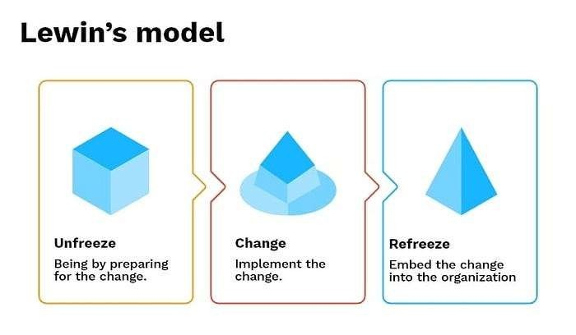
Comprendere il cambiamento nei contesti di sostenibilità
Il modello di gestione del cambiamento di Lewin
Kurt Lewin a tre fasi modello rimane rilevante nonostante sua semplicità:
▶ Sblocca: creare motivazione per cambiamento attraverso sconvolgere lo status quo.
▶ Cambia : attuare i nuovi approcci, con sostegno e comunicazione.
▶ Riconferma: consolidare il cambiamento in nuove norme e pratiche.
Questo modello riconosce che le organizzazioni e le persone hanno stabilito degli equilibri che devono essere sconvolti prima che il cambiamento possa avvenire, e che in seguito devono essere stabiliti nuovi equilibri.

Slide 24


Comprendere il cambiamento nei contesti della sostenibilità
Il modello ADKAR di gestione del cambiamento
Il modello è stato sviluppato quasi due decenni fa dal fondatore di Prosci, Jeff Hiatt, dopo aver studiato i modelli di cambiamento di oltre 700 organizzazioni. Il modello ADKAR è utilizzato da migliaia di leader del cambiamento in tutto il mondo.
Questo potente modello si basa sulla consapevolezza che il cambiamento organizzativo può avvenire solo quando gli individui cambiano.
ADKAR è l'acronimo di:
▶ A Consapevolezza - della necessità di un cambiamento
▶ D Desiderio – il desiderio di partecipare e sostenere il cambiamento
▶ K Conoscenza - di come cambiare
▶ A Abilità – Per mettere in pratica le competenze e i comportamenti richiesti
▶ R Rinforzo – Per sostenere il cambiamento

Slide 25
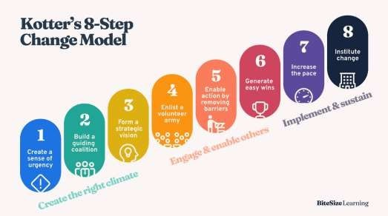
Comprendere il cambiamento nei contesti della sostenibilità
Il modello di cambiamento in 8 fasi di Kotter
Il modello in 8 fasi di Kotter offre alle organizzazioni un percorso per superare gli ostacoli al successo del cambiamento, basato sulle ricerche del dottor John Kotter, professore emerito della Harvard Business School e successivamente fondatore di Kotter International.
Consente alle organizzazioni di accelerare il cambiamento organizzativo attraverso una pianificazione adeguata, la mobilitazione dei dipendenti, l’eliminazione degli attriti e l’integrazione del cambiamento nella cultura aziendale. Questo processo permette alle aziende di superare le sfide poste dal cambiamento costante, dall’implementazione di nuove tecnologie, ai cambiamenti nella struttura organizzativa, alle nuove linee di prodotti, alle acquisizioni e alle fusioni, e altro ancora.
Il modello di cambiamento di Kotter comprende otto fasi (ora denominate “acceleratori”) utilizzate per favorire l’adozione del cambiamento e consentire alle organizzazioni di attuare con successo nuove strategie.
Per ulteriori informazioni:
https://www.youtube.com/watch?v=22coAwMD9M0

Slide 26

BREVE DISCUSSIONE
▶ Qual è la fase del cambiamento più difficile nella tua organizzazione?

Slide 27

ATTIVITÀ PRATICA
▶ Foglio di lavoro 3: Progettare l’integrazione della sostenibilità

Slide 28
Diagramma interattivo – Analisi SWOT
Titolo: Punti di forza degli investimenti sostenibili
Sottotitolo: Vantaggi strategici e fattori di valore a lungo termine
Punti di forza
▶ Titolo 1: Punti di forza degli investimenti sostenibili
▶ Sottotitolo 1: Vantaggi strategici
▶ Descrizione pop-up: Gli investimenti sostenibili migliorano la reputazione del marchio, attraggono capitali verdi e rafforzano la fiducia degli stakeholder. Stimolano l’innovazione, migliorano la resilienza e allineano la strategia aziendale agli obiettivi di sostenibilità dell’UE per garantire la competitività a lungo termine.
▶ Multimedia:
Infografica che illustra la catena del valore ESG (Innovazione → Fiducia
→ Crescita).

Slide 29

Diagramma interattivo – Analisi SWOT
Titolo: Punti deboli degli investimenti sostenibili Sottotitolo: Ostacoli interni e lacune nelle capacità
Punti deboli
▶ Intestazione 1: Punti deboli degli investimenti sostenibili
▶ Sottotitolo 1: Sfide interne
▶ Descrizione pop-up: I costi iniziali elevati, le competenze ESG limitate e la qualità dei dati incostante riducono l’efficienza. I complessi requisiti di rendicontazione e la scarsità di risorse spesso rallentano l’implementazione e limitano le prestazioni in materia di sostenibilità.
▶Multimedia: Immagine simbolica di autostrade che si incrociano, a rappresentare la complessità interna e la mancanza di integrazione.
https://images.unsplash.com/photo-1625232169171-772503cc56ba?q=80&w=1206&auto=format&fit=crop&ixlib=rb-4.1.0&ixid=M3wxMjA3fDB8MHxwaG90by1wYWdlfHx8fGVufDB8fHx 8fA%3D%3D

Slide 30

Diagramma interattivo – Analisi SWOT
Titolo: Opportunità negli investimenti sostenibili
Sottotitolo: Innovazione e potenziale di mercato
Opportunità
▶ Titolo 1: Opportunità negli investimenti sostenibili
▶ Sottotitolo 1: Innovazione di mercato
▶ Descrizione pop-up: La sostenibilità apre le porte a settori in crescita quali le energie rinnovabili, l’economia circolare e la mobilità verde. Attira investitori responsabili, stimola l’innovazione e crea un vantaggio competitivo a lungo termine.
▶ Multimedia:
https://cdn.pixabay.com/photo/2017/08/30/07/56/money-2696228_1280.jpg
Le piantine raffigurate sulle monete rappresentano un investimento sostenibile

Slide 31
Diagramma interattivo – Analisi SWOT
Titolo: Minacce agli investimenti sostenibili
Sottotitolo: Rischi esterni e fattori di incertezza
Minacce
▶ Titolo 1: Minacce agli investimenti sostenibili
▶ Sottotitolo 1: Rischi esterni
▶ Descrizione pop-up: L'incertezza normativa, il greenwashing e la volatilità dei mercati minacciano la credibilità. Standard ESG incoerenti o definizioni poco chiare possono ridurre la fiducia degli investitori e rallentare l'adozione della finanza sostenibile.
▶ Multimedia:
Infografica circolare che illustra il ciclo:
Affermazione di marketing → Scetticismo dell’opinione pubblica → Risposta normativa →
Perdita di fiducia → Riforma → Nuova affermazione.

Slide 32
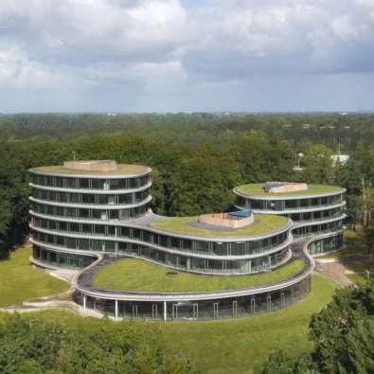
Caso di studio
Titolo: Triodos Bank – Pioniera nella finanza sostenibile
Panoramica: La banca olandese Triodos Bank è una delle principali pioniere nella finanza sostenibile. Investe esclusivamente in progetti con valore sociale, culturale o ambientale, dimostrando come le banche possano integrare la sostenibilità misurabile nella proprie strategie aziendali.
Link: https://www.triodos.com
https://decmyk.blogspot.com/2021/02/triod os-bank-is-reversible-timber.html

Slide 33
Caso di studio: Descrizione e rilevanza
Descrizione:
Fondata nel 1980 a Zeist, nei Paesi Bassi, la Triodos Bank ha come missione quella di utilizzare il denaro come forza di cambiamento positivo
per le persone e il pianeta.
Finanzia esclusivamente progetti con benefici sociali e ambientali dimostrabili, tra cui le energie rinnovabili, l’agricoltura biologica, l’istruzione e la sanità.
Il suo modello di business coniuga la solidità finanziaria con risultati misurabili in materia di sostenibilità.
Triodos pubblica un Rapporto sull’impatto annuale in cui divulga dati ESG dettagliati, le riduzioni di CO₂ e gli indicatori sociali.
Rilevanza per il modulo:
Questo caso illustra come i principi della finanza sostenibile possano essere messi in pratica.
Dimostra che la trasparenza, la misurazione dell’impatto e l’orientamento al valore sono componenti essenziali di strategie credibili di finanza sostenibile – risultati di apprendimento chiave della CU6 – Finanza e operazioni sostenibili.
Sede: Zeist, Paesi Bassi Periodo: Dal 1980 – in corso Organizzazione: Triodos Bank N.V.

Slide 34
Caso di studio: Domande di riflessione
Domande sul caso di studio
Introduzione:
Questa riflessione mira a collegare le intuizioni tratte dal caso di studio ai contesti professionali dei partecipanti. Incoraggia il pensiero critico riguardo alla credibilità, all’impatto e alla trasferibilità delle pratiche di finanza sostenibile.
▶ Domanda 1: Credibilità: quali misure garantiscono che la strategia di sostenibilità di Triodos Bank sia autentica e verificabile?
▶ Domanda 2: Impatto: in che modo la banca misura l’impatto sociale e ambientale dei propri investimenti e quali indicatori sarebbero rilevanti per la tua organizzazione?
▶ Domanda 3: Quali elementi del modello Triodos potrebbero essere adattati per promuovere decisioni finanziarie sostenibili nella tua organizzazione?

Slide 35

ATTIVITÀ PRATICA
▶ Foglio di lavoro 4: Analisi di casi di studio

Slide 36
Caso di studio 1: Rendicontazione delle emissioni di gas serra
Per il foglio di lavoro 4 – Gruppo 1

Slide 37

Caso di studio
Titolo: Misurazione delle emissioni: una guida per le organizzazioni
Panoramica: Questo caso di studio esamina il modello di rapporto sui gas serra del Ministero dell’Ambiente della Nuova Zelanda, illustrando come un’impresa edile fittizia, la OPQ Construction Ltd, e le sue controllate redigano un inventario completo dei gas serra.
Mette in evidenza l’applicazione pratica del Protocollo sui gas serra e della norma ISO 14064-1 nella misurazione, classificazione e rendicontazione delle emissioni sia dirette che indirette in diverse unità aziendali.
Link: https://environment.govt.nz/assets/Publications/Files
/example-ghg-report.pdf

Slide 38
Caso di studio: Misurazione delle emissioni: una guida per le organizzazioni
Descrizione: Il caso di studio illustra la struttura di OPQ Construction Ltd e delle sue controllate, mettendo in evidenza la varietà di unità aziendali, attività operative e fonti di emissione. Sottolinea aspetti quali i metodi di raccolta dei dati, la gestione delle incertezze e le decisioni relative all’inclusione o all’esclusione di determinate emissioni, fornendo un contesto pratico per comprendere gli inventari dei gas serra nelle organizzazioni reali.
Data e luogo: 2019, Wellington, Nuova Zelanda.

Slide 39
Caso di studio: Misurazione delle emissioni: una guida per le organizzazioni
Domande sul caso di studio
Esamina attentamente l’esempio di rapporto sui gas serra utilizzando il link fornito. Concentrati su come le fonti di emissione vengono identificate, classificate e riportate nelle diverse unità aziendali di OPQ Construction Ltd. Dopo averlo esaminato, rispondi alle domande riportate di seguito.
▶ Domanda 1: Quali unità aziendali contribuiscono maggiormente alle emissioni di gas serra di OPQ Construction Ltd e perché potrebbe essere così?
▶ Domanda 2: Come vengono distinte le emissioni di Scope 1, Scope 2 e Scope 3 nel caso di studio? Fornisci esempi per ciascuna di esse.
▶ Domanda 3: Quali sfide potrebbe affrontare un’organizzazione nella raccolta dei dati relativi alle emissioni di Scope 3 e in che modo il caso di studio affronta tali sfide?
▶ Domanda 4: Individua una fonte di emissioni che è stata esclusa dall’inventario. Spiega il ragionamento e discuti il potenziale impatto della sua esclusione.

Slide 40
Caso di studio 2: Il caso dei rifiuti in Slovenia
Per il foglio di lavoro 4 – Gruppo 2

Slide 41

Caso di studio: Un approccio innovativo ai cambiamenti organizzativi per processi sostenibili volti alla riduzione dei rifiuti (Slovenia)
Descrizione: Questa ricerca esplora come un’azienda slovena operante nel settore dei rivestimenti abbia implementato cambiamenti organizzativi strutturati all’insegna della sostenibilità, ottenendo una riduzione dell’88% dei rifiuti e una riduzione fino al 48% dei costi e dei tempi nei processi.
Link: Krhač Andrašec, E., Kern, T. e Urh, B. (2023). Un approccio innovativo ai cambiamenti organizzativi per processi sostenibili: un caso di studio sulla riduzione dei rifiuti. Sustainability, 15(22), 15706. https://doi.org/10.3390/su152215706

Slide 42
Caso di studio: Un approccio innovativo ai cambiamenti organizzativi per processi sostenibili sulla riduzione dei rifiuti (Slovenia)
Domande di riflessione – Caso di studio: Riduzione al minimo dei rifiuti e cambiamento organizzativo (Slovenia)
Comprendere il contesto del cambiamento
L’azienda ha introdotto cambiamenti organizzativi per ridurre gli sprechi e migliorare l’efficienza dei processi.
→ Quali fattori interni o esterni hanno determinato la necessità di questo cambiamento?
💬 Individua almeno un fattore ambientale e uno economico che hanno influenzato la decisione.
Processo e strategia di cambiamento
Il progetto ha applicato un approccio strutturato per riprogettare i sistemi di produzione e gestione.
→ Quale modello di gestione del cambiamento (Lewin, Kotter o ADKAR) spiega meglio questa trasformazione?
💬 Spiega perché il modello è appropriato sulla base delle azioni o della sequenza descritte nel caso.
Leadership e comunicazione
Il successo del cambiamento ha richiesto l’impegno della leadership e il coinvolgimento dei dipendenti.
→ In che modo il comportamento della leadership e la comunicazione hanno contribuito a motivare e coinvolgere il personale?
💬 Indica una pratica di leadership che incoraggi la condivisione della responsabilità del cambiamento
▶
▶
▶

Slide 43
Caso di studio 3: Il caso ILVA
Per il foglio di lavoro 4 – Gruppo 3

Slide 44
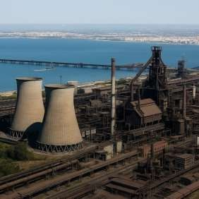
Caso di studio
Il caso ILVA a Taranto – tra produzione industriale e responsabilità ambientale
▶
Panoramica:
L'acciaieria ILVA di Taranto è un esempio lampante del conflitto tra sviluppo economico e tutela ambientale.
Le violazioni normative hanno portato a sanzioni, sequestri e piani di bonifica, mettendo in evidenza l’importanza della conformità ESG e della trasparenza.
▶

Slide 45
Caso di studio: Il caso ILVA a Taranto – tra produzione industriale e responsabilità ambientale
▶
Descrizione:
▶ L’ILVA di Taranto, uno dei più grandi stabilimenti siderurgici d’Europa, è stata al centro di una grave
crisi ambientale e sanitaria a causa dell’inquinamento da polveri e diossine.
Le indagini giudiziarie hanno confermato il superamento dei limiti di emissione
e che è stato violato il Decreto Legislativo 152/2006 – Testo Unico dell’Ambiente, che richiede l’attuazione di autorizzazioni ambientali integrate (AIA) e di piani di bonifica.
▶
Il governo e la magistratura sono intervenuti con misure d’emergenza, cercando di trovare un equilibrio tra tutela ambientale, continuità produttiva e occupazione.
Questo caso dimostra quanto sia fondamentale per le aziende adottare una governance sostenibile
e sistemi efficaci di controllo e rendicontazione ambientale.

Slide 46

Il caso ILVA a Taranto – tra produzione industriale e responsabilità ambientale
Aspetti rilevanti per il modulo:
L’importanza della conformità alle normative ambientali come garanzia della responsabilità aziendale.
Il ruolo degli strumenti di valutazione e autorizzazione (VIA, VAS, VIA integrata) nella prevenzione e nella riduzione degli impatti industriali.
La necessità di audit ESG e di una rendicontazione trasparente per monitorare i rischi e migliorare la fiducia degli stakeholder.
L’ILVA come esempio di mancata integrazione tra sostenibilità, governance e strategia industriale.

Slide 47
Caso di studio: Il caso ILVA a Taranto – tra produzione industriale e responsabilità ambientale
Domande sul caso di studio
▶
Domanda 1:
Quali errori di gestione e governance hanno contribuito alla crisi ambientale presso l’ILVA di Taranto?
Indicare almeno due ambiti in cui una corretta applicazione delle normative ambientali (VIA, VAS, IEA) avrebbe potuto prevenire o mitigare il danno.
▶
▶
▶
Domanda 2:
In che modo si sarebbe potuta integrare all’interno dell’azienda una strategia ESG efficace per conciliare lo sviluppo industriale e la tutela dell’ambiente?
Proponi due azioni concrete di miglioramento in materia di rendicontazione e audit di sostenibilità.
▶
▶
Domanda 3: Domanda 3:
Dal punto di vista della responsabilità sociale e della governance, quali insegnamenti può trarre un'azienda moderna dal caso ILVA?
Rifletti su come la trasparenza e la rendicontazione ESG possano influenzare la reputazione e la fiducia degli stakeholder.
▶

Slide 48
ATTIVITÀ INDIVIDUALE DI RIFLESSIONE CON IL FORMATORE
▶ Foglio di lavoro 5:
▶ Riflessione e passi successivi

Slide 49

ATTIVITÀ DI RIFLESSIONE DI GRUPPO
▶ Qual è il primo cambiamento che intendi attuare?

Slide 50

Compito di apprendimento autonomo
▶ Progettazione di una sessione di formazione ESE
Durata: 1 ora I partecipanti
dovrebbero:
▶ Scegliere un'unità ESE e progettare una breve attività formativa utilizzando il Foglio di lavoro 6
Risultato atteso: un programma didattico per una mini-attività formativa

Slide 51
Utilizzo dei materiali ESE in questo modulo
In questo modulo vengono utilizzati i seguenti materiali ESE:
▶ Casi di studio tratti da CU6
▶ Presentazioni di tutte le unità (CU1-CU9)
▶ Diagramma interattivo della CU6
Questi materiali sono integrati in tutto il modulo e vengono utilizzati durante le presentazioni, le discussioni, le attività pratiche e l’analisi dei casi di studio, come descritto nelle note per il formatore.

Slide 52
Attività pratiche in questo modulo
I partecipanti svolgono attività specifiche come descritto nelle diapositive e nelle schede di lavoro
Modalità di lavoro: a seconda dell’attività, i partecipanti lavorano individualmente, in coppia o in gruppo
Durata: da 10 a 45 minuti, a seconda della complessità del compito
Materiale necessario: fogli di lavoro e casi di studio

Slide 53
Risultati delle attività pratiche
Al termine di questo modulo, i partecipanti dovrebbero produrre:
▶ Foglio di lavoro per la progettazione dell’integrazione del programma
▶ Analisi di un caso di studio
▶ Foglio di lavoro per la riflessione
▶ Compito di progettazione di un mini-corso di formazione SDL
▶ Prove relative alla pianificazione della facilitazione
Questi risultati possono contribuire al portfolio del formatore.

Slide 54

Collegamento al portfolio del formatore
Questo modulo contribuisce al Portfolio del formatore attraverso:
▶ Mappa del sistema di sostenibilità
▶ Piano di integrazione
▶ Analisi dei casi
▶ Riflessione
▶ Progettazione della formazione SDL (programma didattico per un mini-corso di formazione)

Slide 55
Sintesi e passi successivi
(1)
In questo modulo abbiamo trattato:
▶ L’integrazione della sostenibilità nella formazione professionale richiede un approccio sistemico.
▶ I formatori dell’IFP svolgono un ruolo chiave nella promozione di pratiche sostenibili.
▶ Il pensiero sistemico aiuta ad affrontare le complesse.
▶ L’educazione alla sostenibilità dovrebbe essere interattiva, riflessiva e incentrata sul discente.
▶ Il coinvolgimento delle parti interessate favorisce il successo dell’integrazione della sostenibilità.
▶ La pianificazione, il monitoraggio e il miglioramento continuo sono essenziali per ottenere risultati concreti.

Slide 56
Sintesi e passi successivi
(2)
Punti chiave di questo modulo:
▶ I modelli di gestione del cambiamento supportano le transizioni verso la sostenibilità nelle organizzazioni.
▶ I casi di studio reali rafforzano la comprensione pratica della sostenibilità.
▶ I materiali ESE dovrebbero essere adattati ai contesti locali e specifici di settore.
▶ La riflessione e la collaborazione favoriscono lo sviluppo professionale continuo.
▶ Il Portfolio del formatore documenta l’apprendimento, la pratica e il miglioramento.
▶ L'educazione alla sostenibilità consente agli studenti di contribuire allo sviluppo sostenibile
Prossimi passi:
▶ completa l'attività SDL
▶ aggiungere i risultati al portfolio del formatore

Slide 57
Riferimenti
▶ Elegbede, I., Matti-Sanni, R., Moriam, O., Emily Osa, I. (2023). Educazione alla sostenibilità e consapevolezza ambientale. In: Idowu, S., Schmidpeter, R., Capaldi, N., Zu, L., Del Baldo, M., Abreu, R. (a cura di) Enciclopedia della gestione sostenibile.
Springer, Cham. https://doi.org/10.1007/978-3-030-02006-4_128-1;
▶ Shivam, K. (2025). Educazione sostenibile: benefici, esempi e altro ancora. https://www.21kschool.com/in/blog/sustainable-education/
▶ Insegnare con Europeana (2024). Educazione sostenibile. https://teachwitheuropeana.eun.org/updates/sustainable-education/
▶
UNESCO (s.d.). https://www.unesco.org/en/sustainable-development/education

Slide 58















Finanziato dall’Unione Europea. Le opinioni e i punti di vista espressi sono tuttavia esclusivamente quelli degli autori e non riflettono necessariamente quelli dell’Unione Europea o dell’Agenzia esecutiva per l’istruzione e la cultura (EACEA). Né l’Unione Europea né l’EACEA possono essere ritenute responsabili per essi. Numero di progetto: 2024-1-PT01-KA220-VET-000252771

